Slide 1
KONSEP DASAR CRYPTOGRAPHY
PERTEMUAN 1
AGUNG MULYO WIDODO DAN HOLDER S.
TEKNIK INFORMATIKA FAKULTAS ILMU KOMPUTER

Slide 2
VISI DAN MISI UNIVERSITAS ESA UNGGUL

Slide 3
Materi Sebelum UTS
01.
KONSEP DASAR CRYPTOGRAPHY
02.
ENKRIPSI DAN DEKRIPSI
03.
ALGORITMA CRYPTOGRAPHY MODERN
04.
DATA ENCRYPTION STANDARD (DES)
05.
ADVANCED ENCRYPTION STANDARD(AES)
06.
ALGORITMA RSA
07.
QUIZ 1

Slide 4
NUMBER THEORY ALGORITHMS
Materi Setelah UTS
08.
MESSAGE DIGEST 5 (MD5)
09.
DOUBLE DES dan TRIPLE DES
10.
FUNGSI HASH DALAM CRYPTOGRAPHY
11.
DIGITAL SIGNATURE
12.
13.
ELECTRONIC MAIL SECURITY
14. QUIZ 2

Slide 5
KEMAMPUAN AKHIR YANG DIHARAPKAN
Mahasiswa mampu menguasai konsep dasar cryptography

Slide 6
KONTRAK KULIAH
Baju Rapi dan Sopan + Sepatu
Menganggu ketenangan kelas → KELUAR + ABSEN
Syarat ikut UAS: 75% HADIR
Sanksi berbuat curang : GUGUR MATAKULIAH

Slide 7
PENILAIAN
UTS 35 %
UAS 35 %
ABSENSI 10 %
QUIZ 20 %

Slide 8
REFERENSI
Menezes, P. van Oorschot, and S. Vanstone, “Handbook of Applied Cryptography”, CRC Press, 1996.
HCA van tilborg, “ Fundamentals of cryptography”, Kluwer academic publisher.
C.Paar,J.Pelzl,”Understanding Cryptography-Textbook for Student and Practitioners”, 2009

Slide 9
Masalah Ancaman
dan Aspek Keamanan

Slide 14
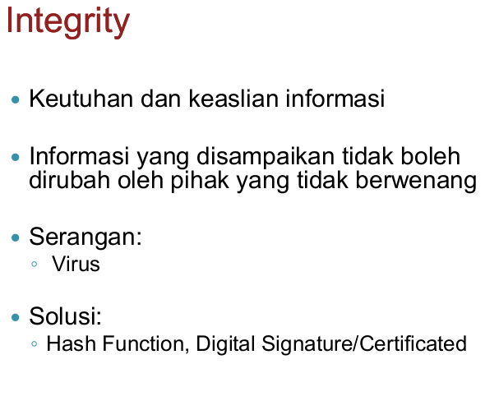

Slide 15
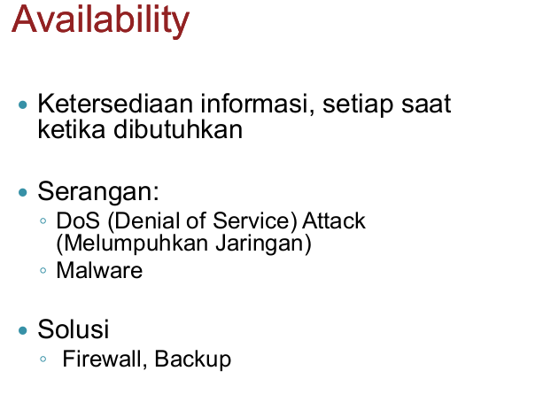

Slide 22
KONSEP CRYPTOGRAPHY

Slide 23
Apa Sih Kriptografi??
Ilmu yang ditujukan untuk mempelajari dan melakukan eksplorasi seputar keamanan pengiriman sebuah pesan (message).
Sedangkan praktisi yang menggunakannya sering disebut dengan kriptografer (cryptographer).

Slide 24
Yang dimaksud kriptografi:
Berasal dari kata cryptography ⇒ diadopsi dari bahasa Yunani untuk merujuk kepada “secret-writing” .
Banyak digunakan terutama dalam bidang pertahanan dan keamanan.
Juga umum diaplikasikan untuk segala aktivitas yang berhubungan dengan Teknologi Informasi.
Dasar pengembangannya menggunakan model matematika.

Slide 25
Apa hubungan antara cryptanalysis dan cryptology ???

Slide 26
cryptanalysis dan cryptology ??
Cryptanalysis adalah cara yang digunakan untuk memecahkan chipertext menjadi plaintext tanpa mengetahui kunci (key) yang sebenarnya. User yang melakukannya disebut cryptanalyst.
Cryptology adalah studi yang dilakukan untuk mempelajari segala bentuk tentang cryptography dan cryptanalysis.

Slide 27
Fakta sejarah penggunaan kriptografi:
Tentara Yunani pada perang di Sparta (400SM) menggunakan scytale,
yakni pita panjang dari daun papyrus + sebatang silinder, yang digunakan sebagai alat untuk mengirimkan pesan rahasia perihal strategi perang.

Slide 28
Skema Scytale:
Plaintext ditulis secara horisontal (yakni baris per baris).
Jika pita dilepas, maka huruf-huruf pada pita telah tersusun membentuk pesan rahasia (ciphertext).
Agar penerima bisa membaca pesan tersebut, maka pita dililitkan kembali menggunakan silinder yang diameternya sama dengan diameter silinder si pengirim.

Slide 29
Bidang-bidang yang biasanya mengaplikasikan kriptografi:
Proses pengiriman data melalui kanal komunikasi (kanal suara atau kanal data).
Mekanisme penyimpanan data ke dalam disk-storage.

Slide 30
Skema Implementasi Kriptografi:
dikirimkan
transmitter
di-enkripsi menjadi ciphertext
plaintext
Basisdata

Slide 31
Implementasi Kriptografi pada image:
Ciphertext (sabrina1.jpg):
Plaintext (sabrina.jpg):

Slide 32
Simple Scheme Kriptografi

Slide 33
Misalkan dimodelkan pada sebuah fungsi matematika:
Plaintext : x
Algoritma : tambahkan x dengan bilangan 13
Key : f(x)
Ciphertext : (x+13)

Slide 34
Contoh:
Plaintext ⇒ Televisi sudah dibeli
enkripsi
Key
Key
dekripsi
Ciphertext ⇒ Gryrivfv fhqnu qvoryv

Slide 35
P = plaintext
Jika disimbolkan:
C = chipertext
maka:
Fungsi pemetaan P→C disebut E (encryption):
E(P) = C
Fungsi pemetaan C → P disebut D (decryption):
D(C) = P

Slide 36
Skema Proses Enkripsi dan Dekripsi dengan K:
K
enkripsi
Plaintext
dekripsi
Ciphertext
K

Slide 37
Pada Key (K) berlaku sebagai berikut:
Apabila kunci (K) enkripsi sama dengan kunci dekripsi, maka sistem kriptografi-nya disebut sistem simetris (sistem konvensional); dan algoritma kriptografi-nya disebut dengan algoritma simetri atau algoritma konvensional.
Contohnya: Algoritma DES (Data Encyption Standard).

Slide 38
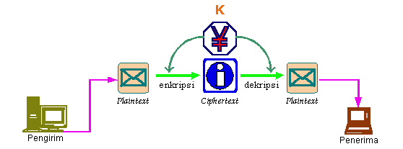
Pada kriptografi simetris, K yang sama digunakan untuk enkripsi dan dekripsi pesan:

Slide 39
Kelebihan algoritma simetris:
Kecepatan operasi lebih tinggi bila dibandingkan dengan algoritma asimetris.
Karena kecepatan operasinya yang cukup tinggi, maka dapat digunakan pada sistem real-time.

Slide 40
Kelemahan algoritma simetris:
Untuk tiap pengiriman pesan dengan user yang berbeda dibutuhkan kunci yang berbeda juga, sehingga akan terjadi kesulitan dalam manajemen kunci tersebut.
Permasalahan dalam pengiriman kunci itu sendiri yang disebut "key distribution problem".

Slide 41
Pada Key (K) berlaku sebagai berikut:
Apabila kunci (K) enkripsi tidak sama dengan kunci dekripsi, maka sistem kriptografi-nya disebut sistem asimetris atau sistem kunci-publik; dan algoritma kriptografi-nya disebut dengan algoritma nirsimetri atau algoritma kunci-publik.
Contohnya: Algoritma RSA (Rivest-Shamir-Adleman)

Slide 42
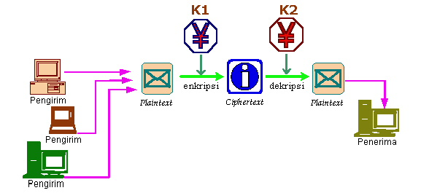
Pada kriptografi asimetris, K1 digunakan untuk enkripsi plaintext dan K2 digunakan untuk dekripsi ciphertext:

Slide 43
Kelebihan algoritma asimetris:
Masalah keamanan pada distribusi kunci dapat lebih baik.
Masalah manajemen kunci yang lebih baik karena jumlah kunci yang lebih sedikit.

Slide 44
Kelemahan algoritma asimetris:
Kecepatan yang lebih rendah bila dibandingkan dengan algoritma simetris.
Untuk tingkat keamanan sama, kunci yang digunakan lebih panjang dibandingkan dengan algoritma simetris.

Slide 45
Klasifikasi algoritma kriptografi berdasar panjang data digunakan dalam sekali proses:
Algoritma stream cipher : Informasi/data yang hendak dikirim dioperasikan dalam bentuk blok-blok yang lebih kecil (byte atau bit), biasanya satu karakter per-satuan waktu proses, menggunakan tranformasi enkripsi yang berubah setiap waktu. Contohnya: Blowfish, DES, Gost, Idea, RC5, Safer, Square, Twofish, RC6, Loki97.
Algoritma block cipher : Informasi/data yang hendak dikirim dalam bentuk blok-blok besar (misal 64-bit) dimana blok-blok ini dioperasikan dengan fungsi enkripsi yang sama dan akan menghasilkan informasi rahasia dalam blok-blok yang berukuran sama juga. Contoh: RC4, Seal, A5, Oryx.

Slide 46
Klasifikasi algoritma kriptografi berdasar panjang data digunakan dalam sekali proses:
Algoritma stream cipher : Informasi/data yang hendak dikirim dioperasikan dalam bentuk blok-blok yang lebih kecil (byte atau bit), biasanya satu karakter per-satuan waktu proses, menggunakan tranformasi enkripsi yang berubah setiap waktu. Contohnya: Blowfish, DES, Gost, Idea, RC5, Safer, Square, Twofish, RC6, Loki97.
Algoritma block cipher : Informasi/data yang hendak dikirim dalam bentuk blok-blok besar (misal 64-bit) dimana blok-blok ini dioperasikan dengan fungsi enkripsi yang sama dan akan menghasilkan informasi rahasia dalam blok-blok yang berukuran sama juga. Contoh: RC4, Seal, A5, Oryx.

Slide 47
T E R I M A K A S I H

